Slide 1
实验四
DNS服务的配置及分析
1.5 学时

Slide 2
实验目的
掌握Windows2008 DNS服务器的安装方法。
掌握Windows2008 DNS服务器的配置方法。

Slide 3
背景
DNS是域名系统（Domain Name System）的缩写，是一种组织成域层次结构的计算机和网络服务命名系统。
DNS命名用于TCP/IP网络，如Internet，用来将用户友好的名称转换为机器使用的地址信息。比如，我们上网时输入的www.swu.edu.cn，浏览器会向DNS服务器发送一个请求，询问www.swu.edu.cn所对应的IP地址。
然后DNS服务器将202.202.96.35应答给浏览器。之后浏览器才可以通过202.202.96.35访问网页。

Slide 4
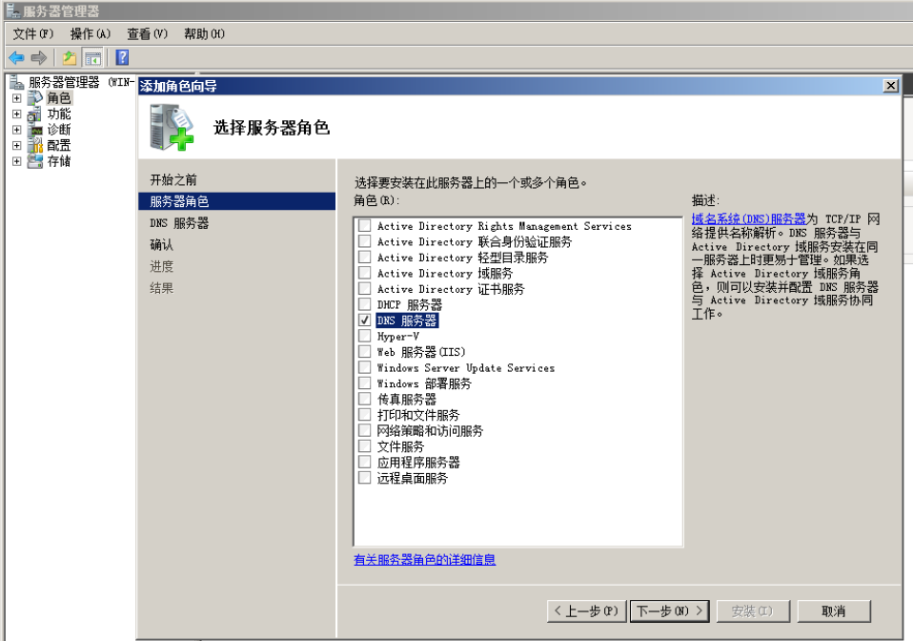
安装DNS
打开“添加角色”，安装DNS服务。点击下一步，点击下一步，安装，开始启动DNS服务器进行配置。

Slide 5
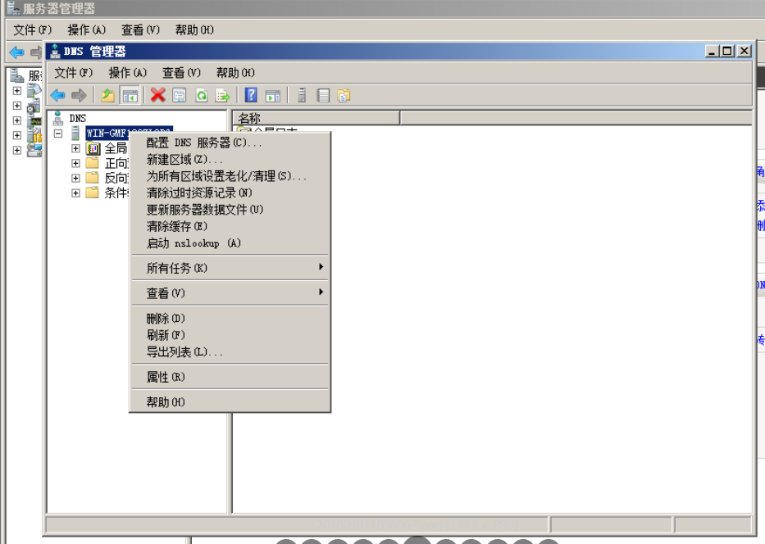

安装DNS(续)

Slide 6
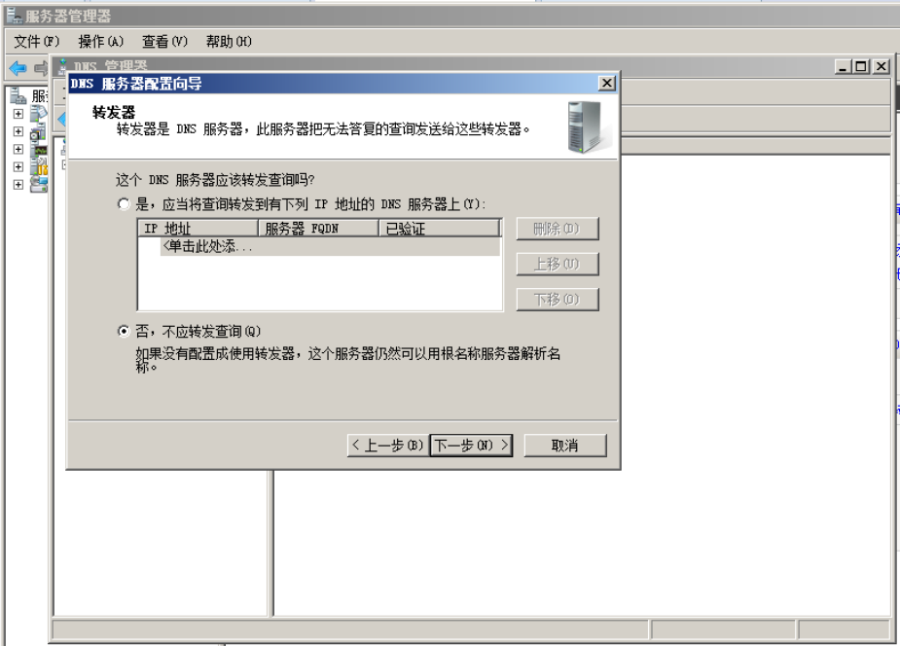
DNS的配置
进入后点击下一步，下一步，输入区域名称hello.com，点击下一步，下一步进入转发器点击否。点击下一步，完成。

Slide 7
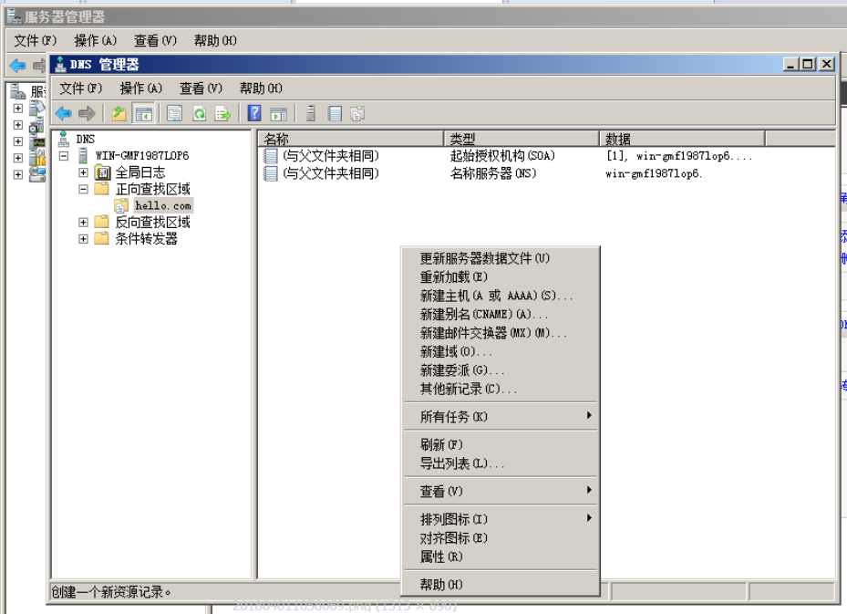
DNS的配置（续）
点击新建主机（A或AAAA）...

Slide 8
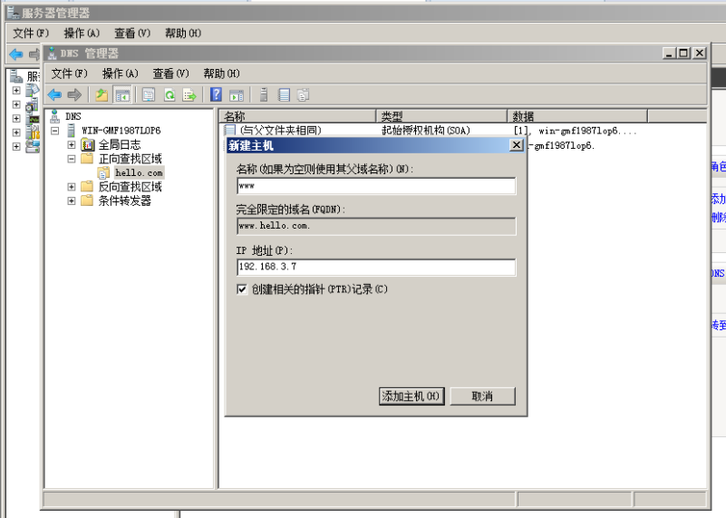
DNS的配置（续）
这里新建主机你可以新建一个web网站域名或者别的FTP站点域名等。名称为自定义。IP地址为虚拟机配置的静态ip地址。记得勾上下面的框框如果出现提示选择是可能是没有配置反向查找区域的问题。

Slide 9
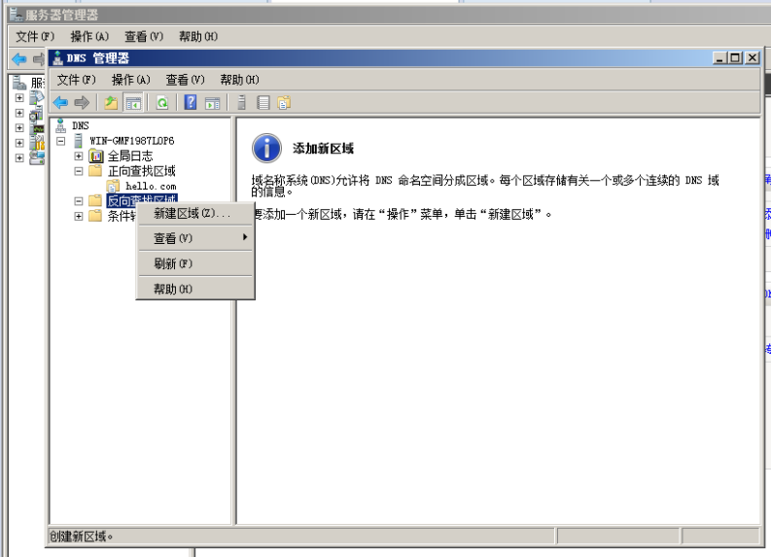
DNS的配置（续）

Slide 10
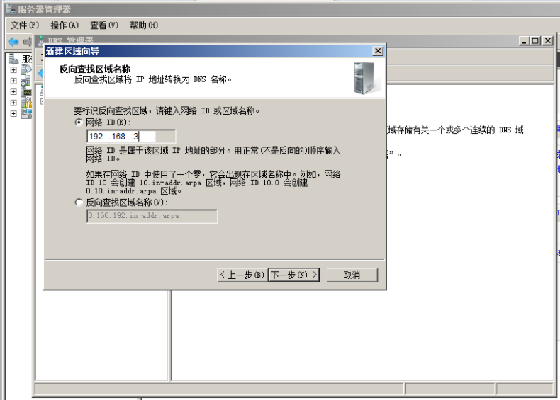
DNS的配置（续）

Slide 11
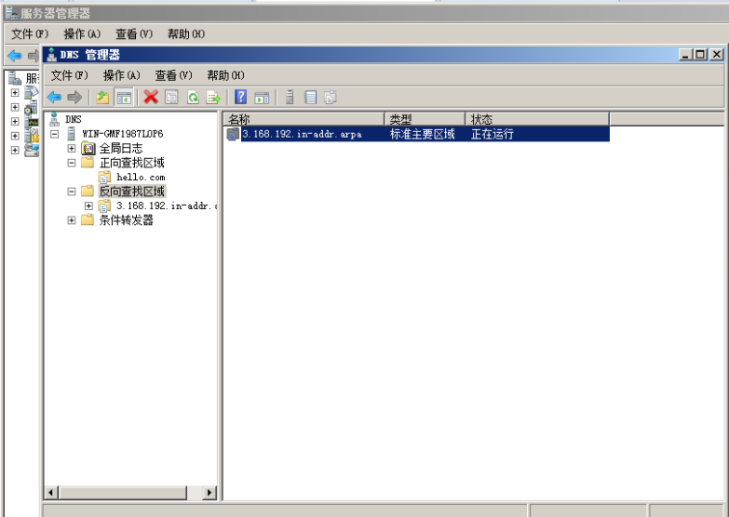
DNS的配置（续）
右键反向区域->新建指针。主机IP地址为虚拟机ip地址。
主机名为正向查找区域的域名。最后确定配置完成。

Slide 12
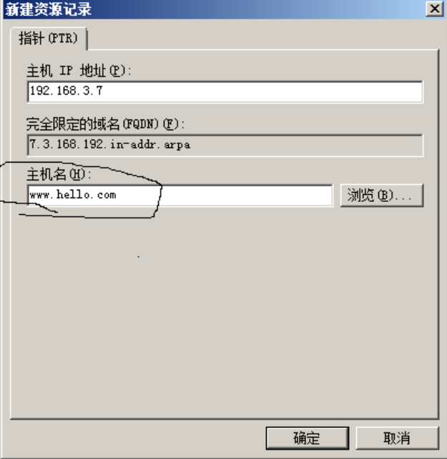
DNS的配置（续）
最后ping 一下你的域名能不能成功解析。配置虚拟机的dns地址为虚拟机ip。

Slide 13
实验报告内容
要求：
撰写DNS服务器搭建过程，包含自定义完整名称
截图

